Slide 1
第一节 点估计
一、点估计问题的提法
二、矩估计法和最大似然法
三、小结
<number>/32

Slide 2
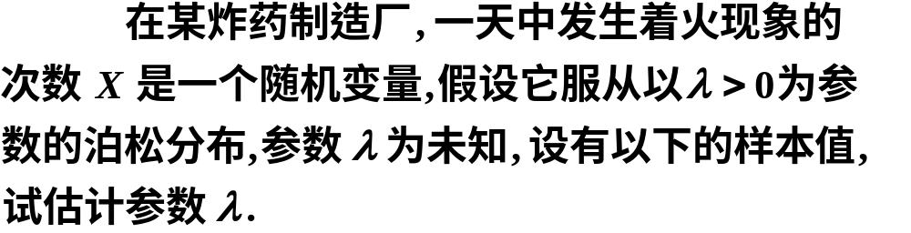
一、点估计问题的提法
设总体 X 的分布类型已知, 但它的一个或多个参数未知. 通过总体 X 的样本来估计总体的未知参数值的问题称为点估计问题.
例1
<number>/32

Slide 3
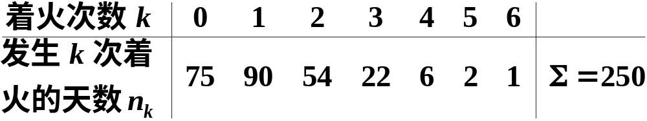


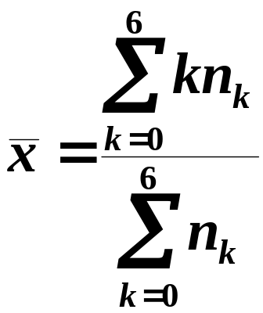
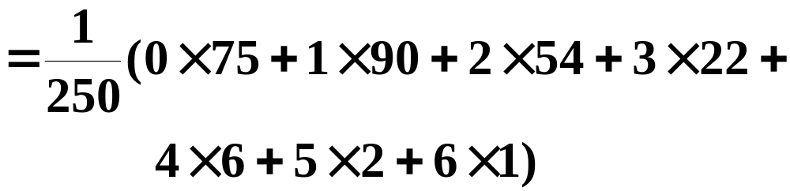


解
用样本均值来估计总体均值 E(X):
<number>/32

Slide 4
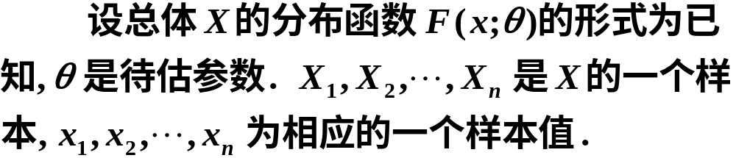
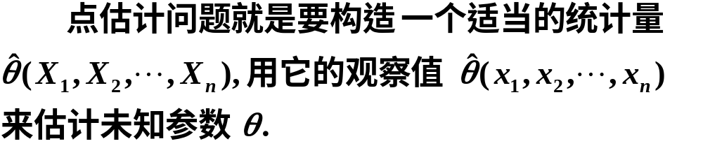

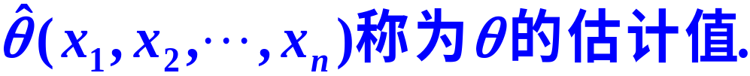
点估计问题的一般提法
<number>/32

Slide 5
二、矩估计法和最大似然法
估计量是样本的函数, 是随机变量, 对不同的样本值, 一般给出不同的估计值. 如何构造估计量是一个关键问题, 求估计量两个常用方法:
矩估计法、最大似然法.
<number>/32

Slide 6
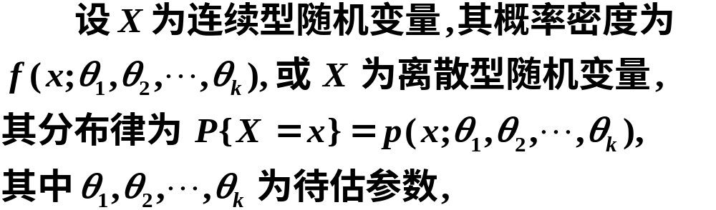

1. 矩估计法
<number>/32

Slide 7

矩估计法的基本思想
用样本矩来估计总体矩, 用样本矩的连续函数来估计总体矩的连续函数.
<number>/32

Slide 8


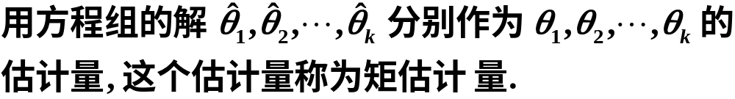
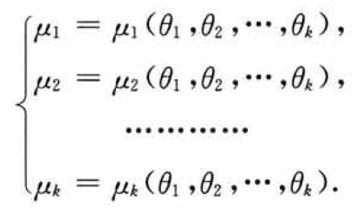
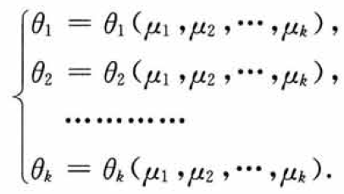
矩估计法的一般步骤:
矩估计量的观察值称为矩估计值.
<number>/32

Slide 9
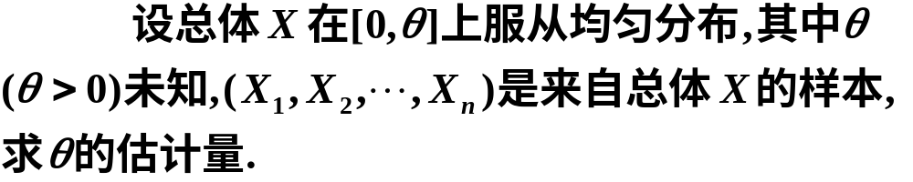
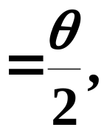

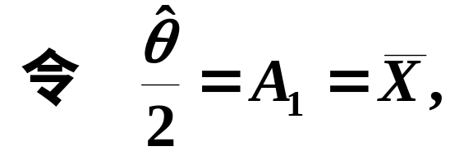
例2 (1)
解
根据矩估计法,
<number>/32

Slide 10
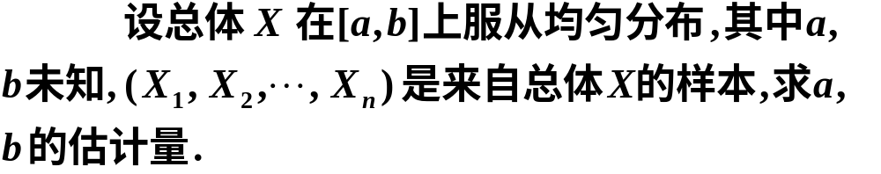
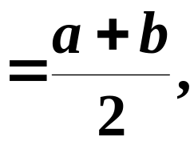

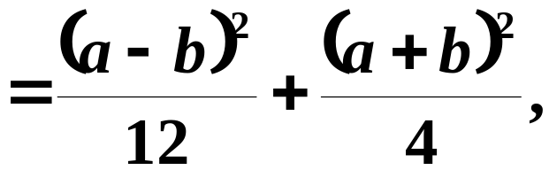


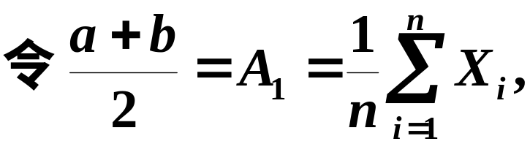
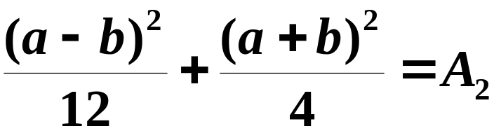
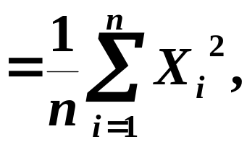
例2 (2)
解
<number>/32

Slide 11
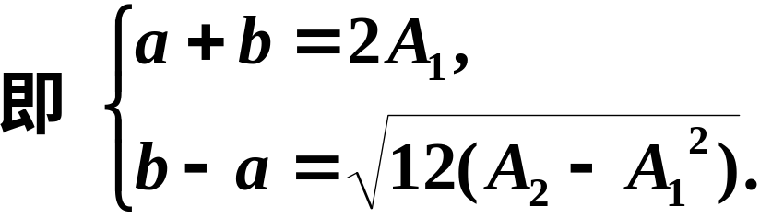
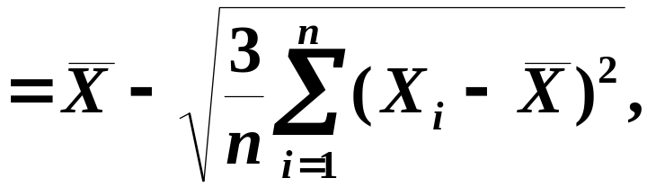
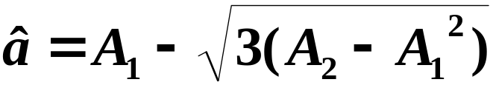
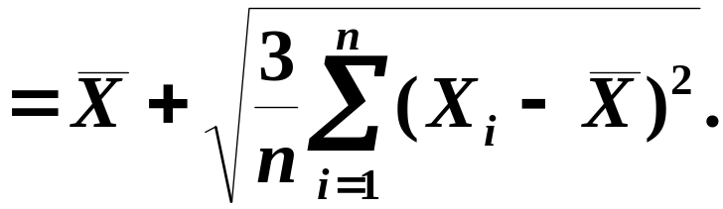
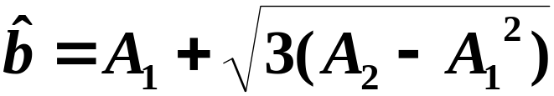
解方程组得到 a, b 的矩估计量分别为
<number>/32

Slide 12
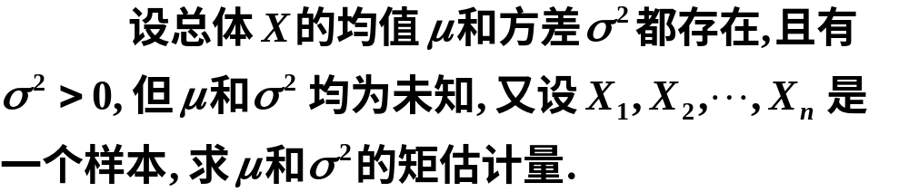


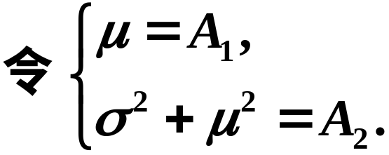


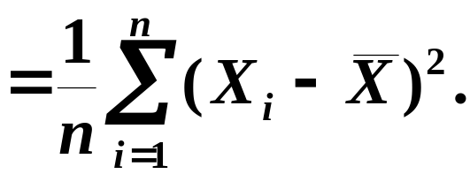
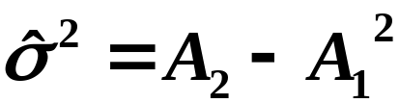
例3
解
解方程组得到矩估计量分别为
<number>/32

Slide 13




说明:
: 总体的期望和方差的矩估计量不随总体分布的变化而变化.
一般地,
<number>/32

Slide 14
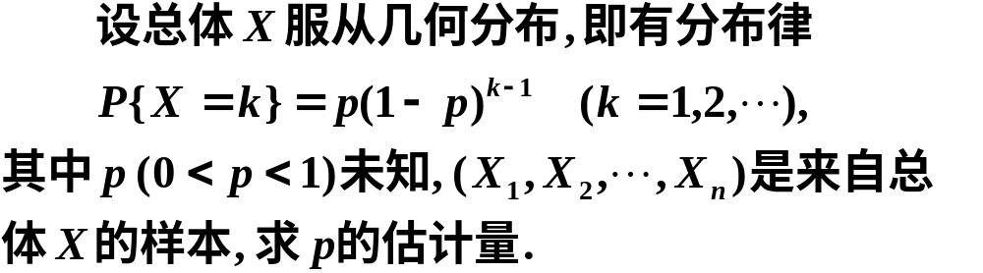
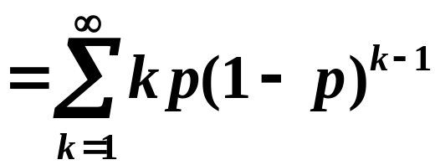

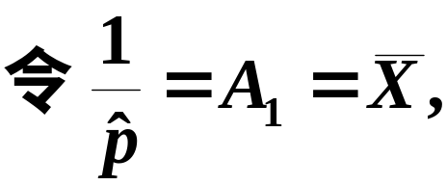

例A
解
<number>/32

Slide 15

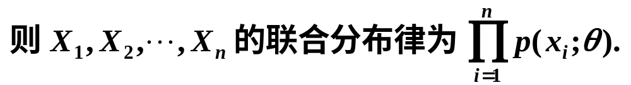
2. 最大似然法
似然函数的定义
<number>/32

Slide 16
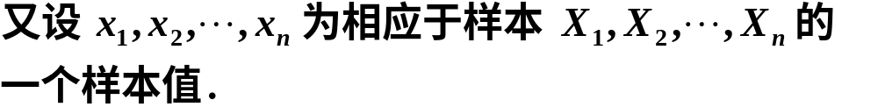
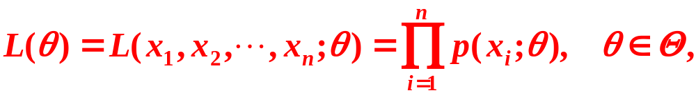

<number>/32

Slide 17
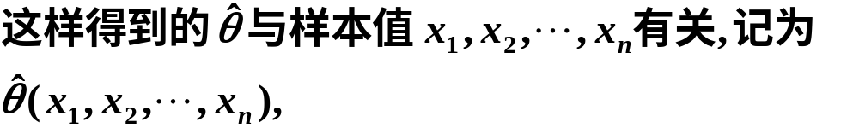
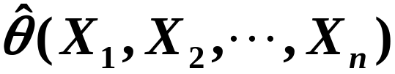
最大似然法的基本思想
<number>/32

Slide 18

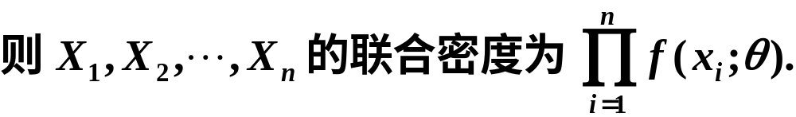
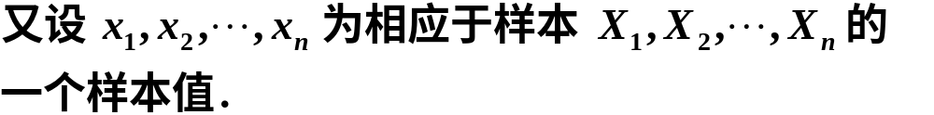
似然函数的定义
<number>/32

Slide 19
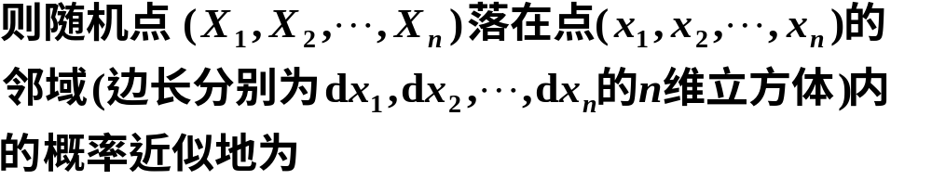
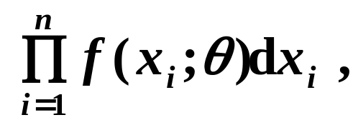
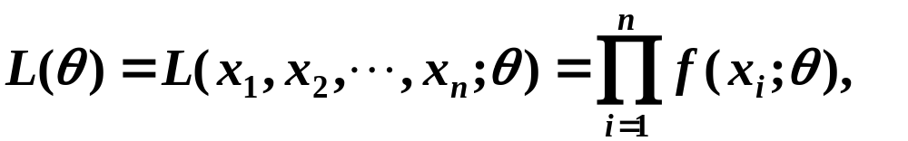
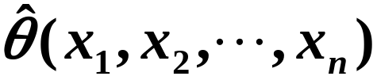

<number>/32

Slide 20
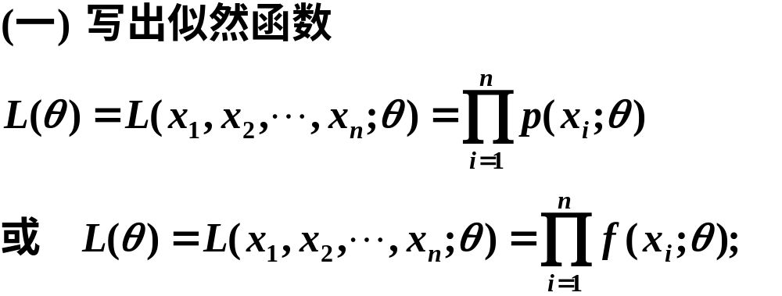
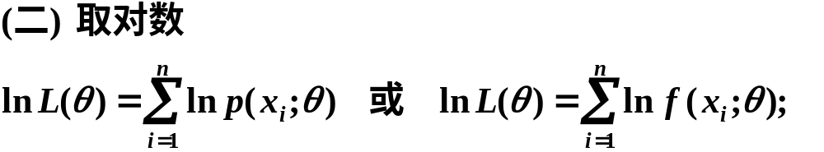
最大似然法的具体步骤:
<number>/32

Slide 21
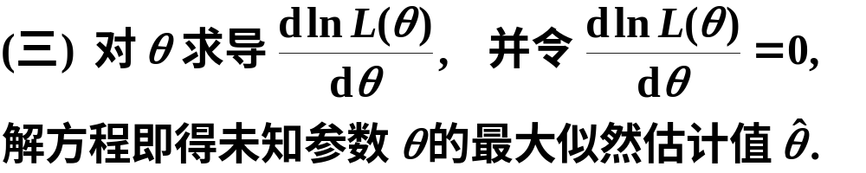
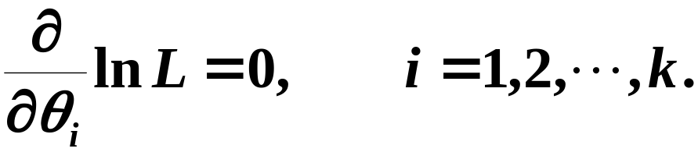
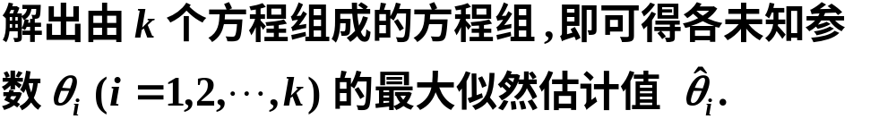
(对数似 然方程)
说明: 最大似然法也适用于总体分布中含有多个未知参数的情况, 此时只需令
(对数似然方程组)
<number>/32

Slide 22
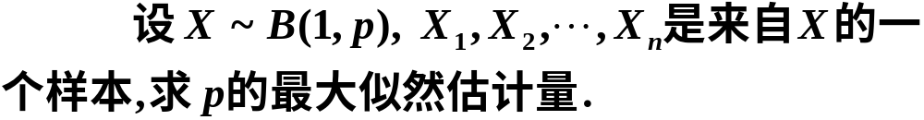
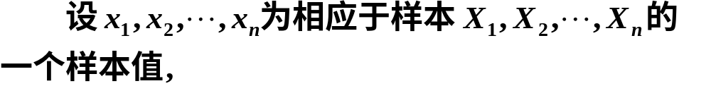


例4
解
似然函数
<number>/32

Slide 23






这一估计量与矩估计量是相同的.
<number>/32

Slide 24




例5
解
X 的似然函数为
<number>/32

Slide 25





即
<number>/32

Slide 26





(与矩估计量相同)
<number>/32

Slide 27





例6
解
<number>/32

Slide 28


<number>/32

Slide 29







(与矩估计量不同)
<number>/32

Slide 30


最大似然估计的不变性
.
U
证明
<number>/32

Slide 31



U
说明: 该性质可以类似地推广到总体分布中含有多个未知参数的情况.
如例9中,
<number>/32

Slide 32


三、小结
矩估计法
两个常用的点估计方法
最大似然估计法
在统计问题中往往先使用最大似然法, 最大似然法使用不方便时, 再用矩估计法.
<number>/32

